Slide 1
Gærcellers aktivitet (databehandling)

Slide 2
Plan
Dagens figur
Gærcellers aktivitet (databehandling)
Biodiversitet

Slide 3
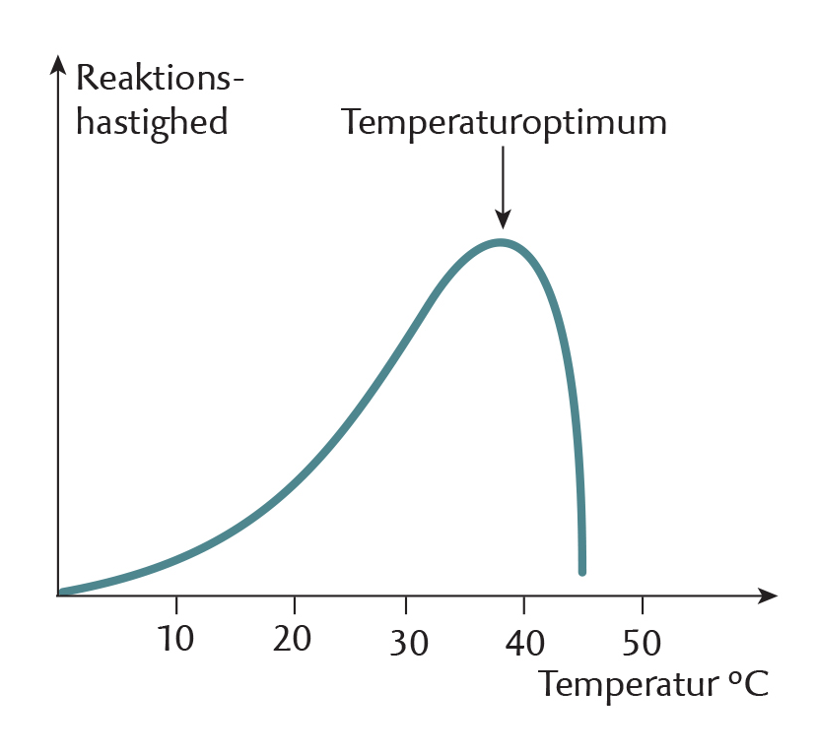
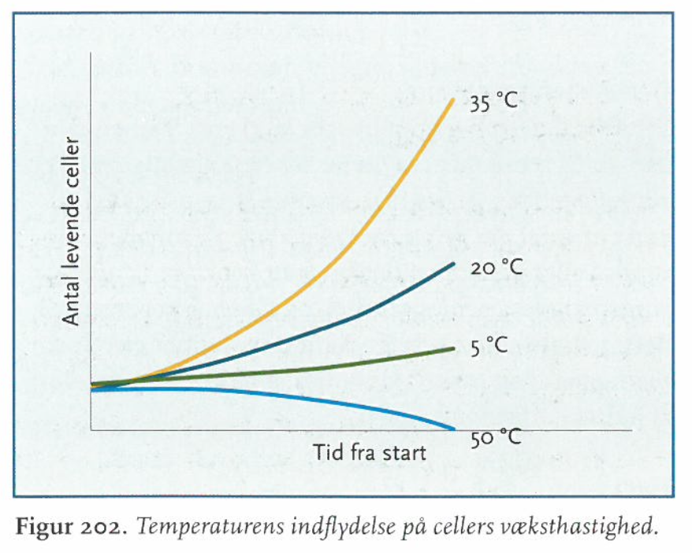
Dagens figur
Hvad viser de to figurer?
Hvad har de to figurer med hinanden at gøre?

Slide 4
Databehandling

Slide 5
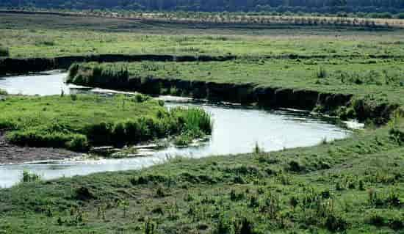
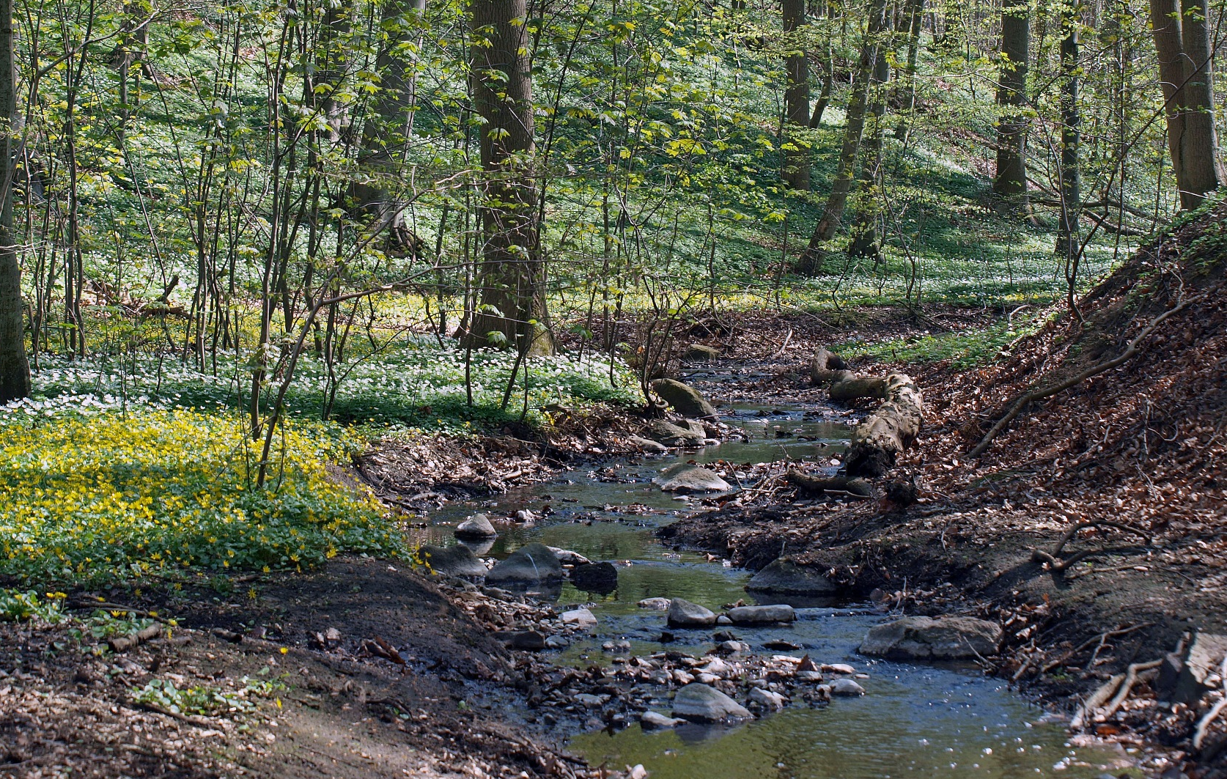
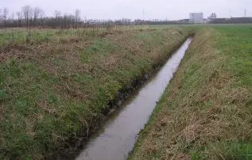
Biodiversitet
Ranger billederne efter, hvor I mener biodiversiteten er størst.
Skriv jeres egen forklaring af begrebet biodiversitet ned.

Slide 6
Definition af biodiversitet
FN’s definition:
”Mangfoldigheden af levende organismer i alle miljøer, både på land og i vand, samt de økologiske samspil, som organismerne indgår i. Biodiversitet omfatter såvel variationen indenfor og mellem arterne som mangfoldigheden af økosystemer.”
Notes:
https://mst.dk/natur-vand/natur/biodiversitet/hvad-er-biodiversitet/

Slide 7
Definition af biodiversitet
FN’s definition:
”Mangfoldigheden af levende organismer i alle miljøer, både på land og i vand, samt de økologiske samspil, som organismerne indgår i. Biodiversitet omfatter såvel variationen indenfor og mellem arterne som mangfoldigheden af økosystemer.”
Tre niveauer:
Genetisk diversitet
Artsdiversitet
Økosystemdiversitet
Notes:
https://mst.dk/natur-vand/natur/biodiversitet/hvad-er-biodiversitet/
https://biodiversitetigymnasiet.dk/introduktion-til-biodiversitet/elevtekst-c/

Slide 8
Højen å ved Vejle
https://mitcfu.dk/mm/player/?copydan=081706211830
Hvorfor er biologen meget begejstret for denne å?

Slide 9
Idegenerering
Lav en liste over forslag til at forbedre artsdiversiteten i dette vandløb.

